Slide 1
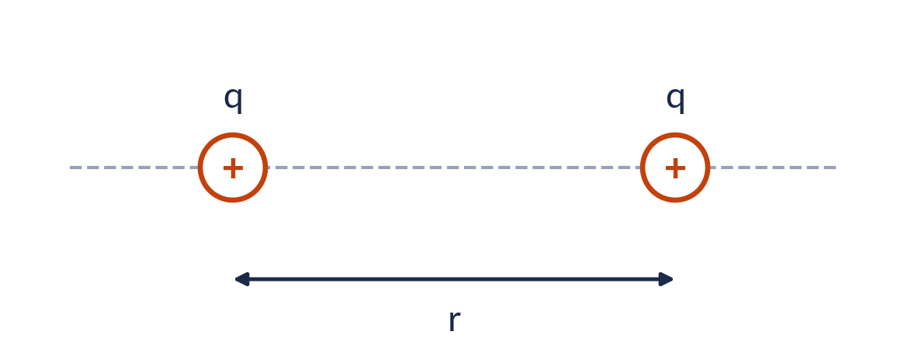
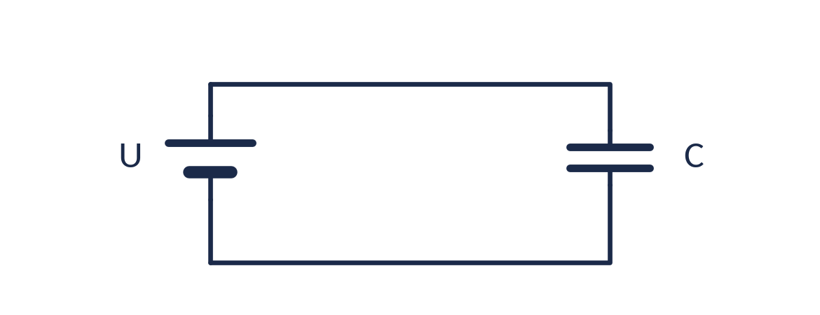
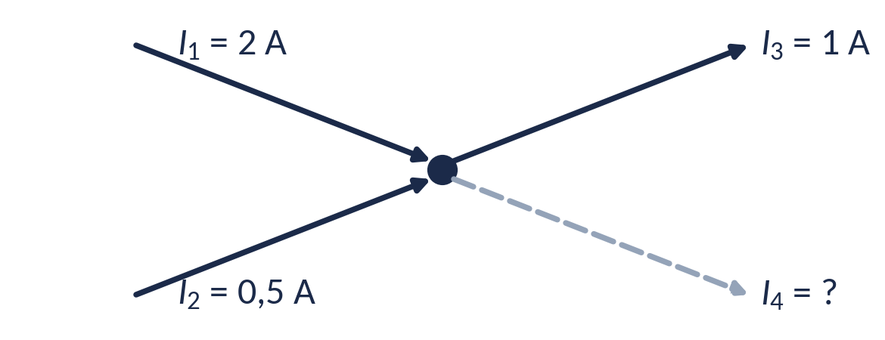
Набір завдань № 1
Два однакові додатні точкові заряди розташовані на певній відстані один від одного. Чи існує точка, в якій напруженість створеного ними електричного поля дорівнює нулю?
А) Так, безпосередньо біля поверхні одного із зарядів.
Б) Так, посередині між ними.
✓ Б) Так, посередині між ними.
В) Ні, такої точки не існує в принципі.
Г) Так, на нескінченно великій відстані від обох зарядів.
Конденсатор ємністю C зарядили до напруги U. Як зміниться його енергія, якщо напругу збільшити вдвічі?
А) Збільшиться в 4 рази.
✓ А) Збільшиться в 4 рази.
Б) Зменшиться в 4 рази.
В) Збільшиться рівно вдвічі.
Г) Залишиться незмінною.
У вузол входять струми I₁ = 2 А та I₂ = 0,5 А, виходить I₃ = 1 А. Визначити величину та напрямок четвертого струму I₄.
А) Виходить із вузла, 1,5 А.
✓ А) Виходить із вузла, 1,5 А.
Б) Входить у вузол, 0,5 А.
В) Входить у вузол, 1,5 А.
Г) Виходить із вузла, 3,5 А.

Slide 2
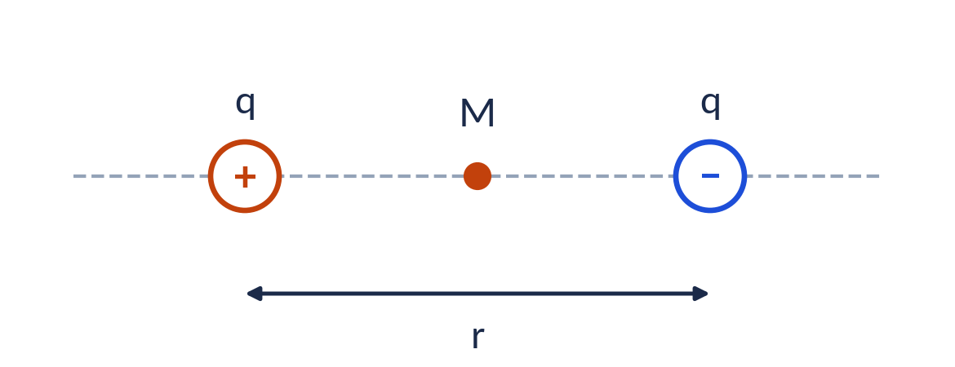
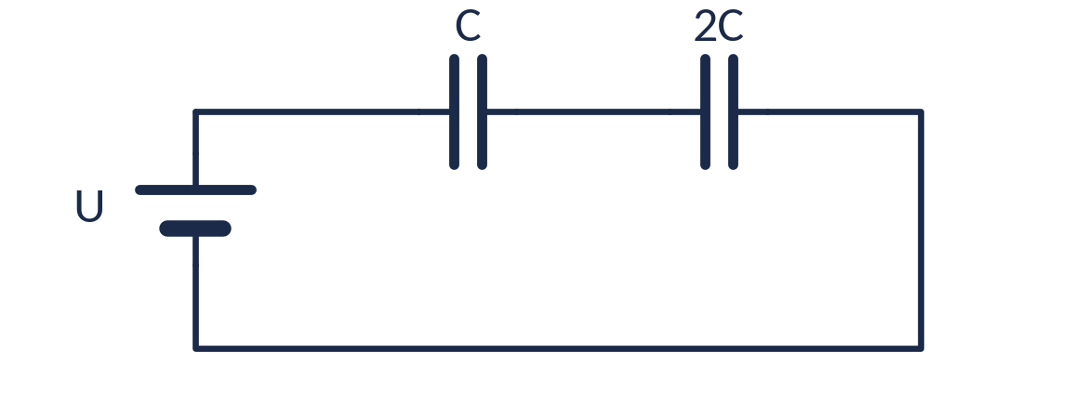
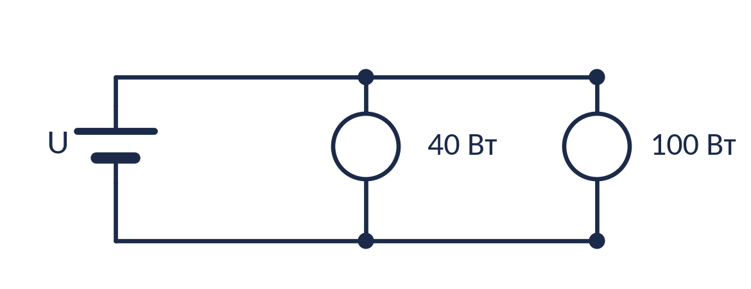
Набір завдань № 2
Два різнойменні точкові заряди однакової величини розташовані на відстані r. Визначити напрямок напруженості електричного поля посередині між ними.
Два конденсатори ємностями C та 2C з'єднані послідовно. На якому з них напруга буде більшою і в скільки разів?
Дві лампочки розраховані на однакову напругу, потужності 40 Вт і 100 Вт. Яка з них має більший опір?
А) Напруги на обох конденсаторах однакові.
А) Лампочка на 40 Вт.
✓ А) Лампочка на 40 Вт.
А) Від від'ємного заряду до додатного.
Б) Опори обох лампочок однакові.
Б) На другому (2C), у 2 рази більша.
Б) Перпендикулярно до лінії, що з'єднує заряди.
В) Лампочка на 100 Вт.
В) На першому (C), у 4 рази більша.
В) Напруженість посередині дорівнює нулю.
Г) Опір залежить від часу роботи.
Г) На першому (C), у 2 рази більша.
✓ Г) На першому (C), у 2 рази більша.
Г) Від додатного до від'ємного.
✓ Г) Від додатного до від'ємного.

Slide 3
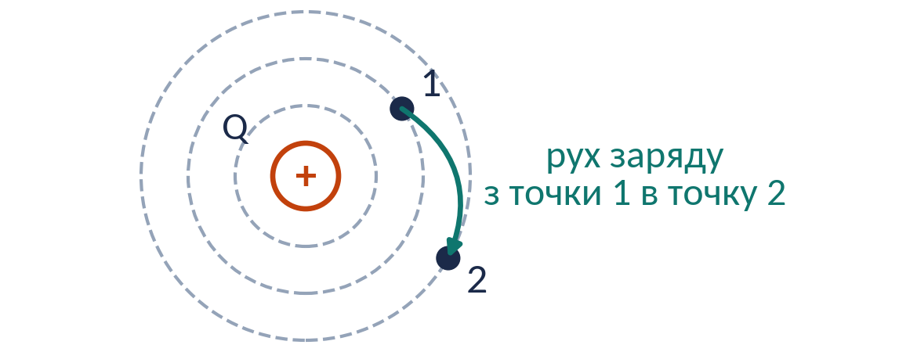
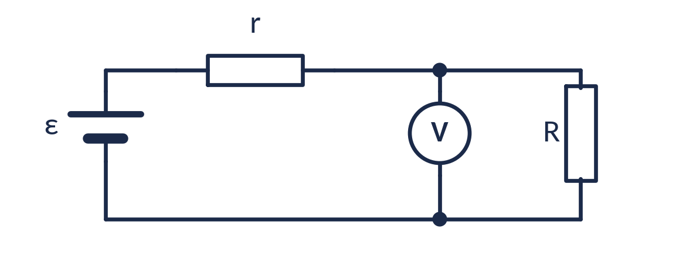
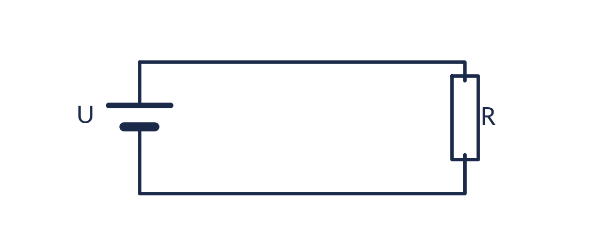
Набір завдань № 3
Точковий заряд перемістили з однієї точки електричного поля в іншу. За яких умов робота електричного поля дорівнюватиме нулю?
А) При переміщенні заряду на більшу відстань від джерела.
Б) Тільки при русі вздовж силових ліній поля.
В) При русі по еквіпотенціальній поверхні.
✓ В) При русі по еквіпотенціальній поверхні.
Г) Робота електричного поля завжди відмінна від нуля.
Джерело з ЕРС ε та внутрішнім опором r підключене до резистора R. Як зміниться напруга на затискачах джерела, якщо зовнішній опір R зменшити?
А) Напруга зменшиться.
✓ А) Напруга зменшиться.
Б) Напруга не зміниться і дорівнюватиме ε.
В) Напруга збільшиться.
Г) Напруга змінить знак.
Як зміниться потужність нагрівника з постійним опором, якщо напругу зменшити на 20%?
А) Зменшиться на 20%.
Б) Зменшиться на 36%.
✓ Б) Зменшиться на 36%.
В) Збільшиться на 20%.
Г) Зменшиться на 40%.

Slide 4
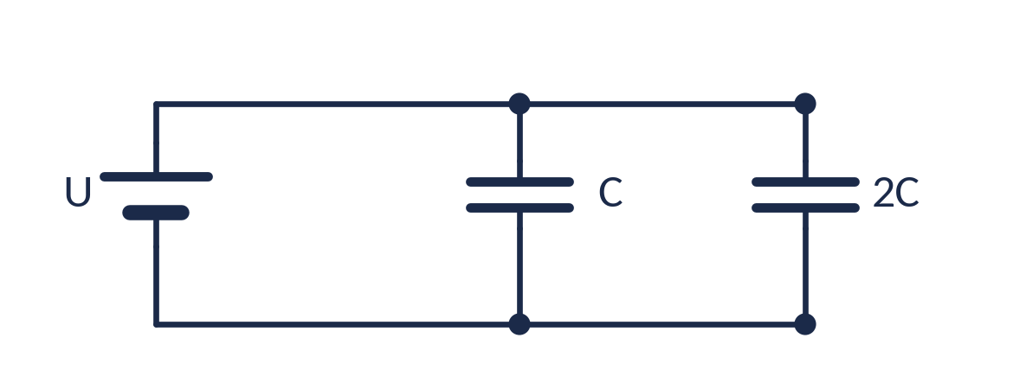
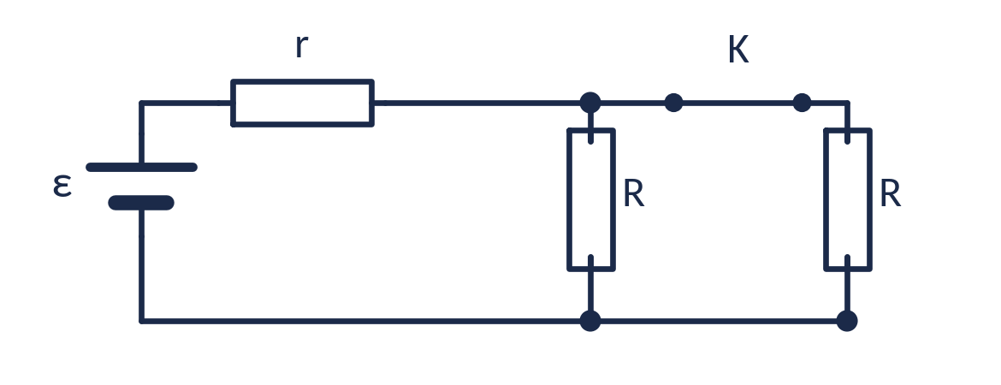
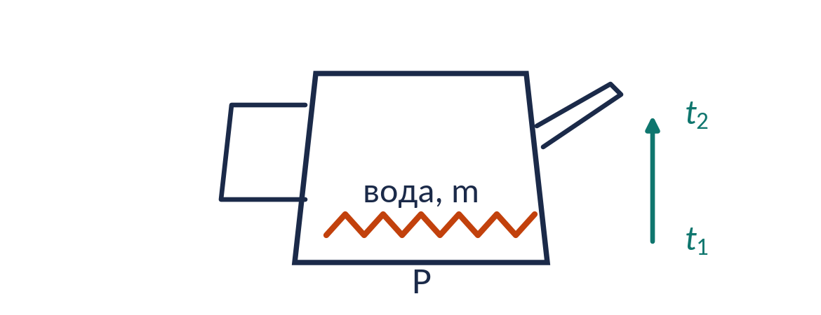
Набір завдань № 4
Два конденсатори ємностями C та 2C з'єднані паралельно і підключені до джерела напруги U. Визначити загальний заряд системи.
До джерела підключено два однакові резистори паралельно. Як зміниться загальний струм у колі, якщо один резистор від'єднати?
Чайник потужністю P нагріває воду масою m від t₁ до t₂. Як зміниться час нагрівання при збільшенні маси вдвічі?
А) Збільшиться вдвічі.
✓ А) Збільшиться вдвічі.
А) C U / 2.
А) Загальний струм взагалі не зміниться.
Б) Час не зміниться.
Б) 3 C U.
✓ Б) 3 C U.
Б) Зменшиться рівно вдвічі.
В) Збільшиться в 4 рази.
В) 2 C U.
В) Зменшиться (але менше ніж удвічі).
Г) Зменшиться вдвічі.
✓ В) Зменшиться (але менше ніж удвічі).
Г) 1,5 C U.
Г) Збільшиться вдвічі.

Slide 5
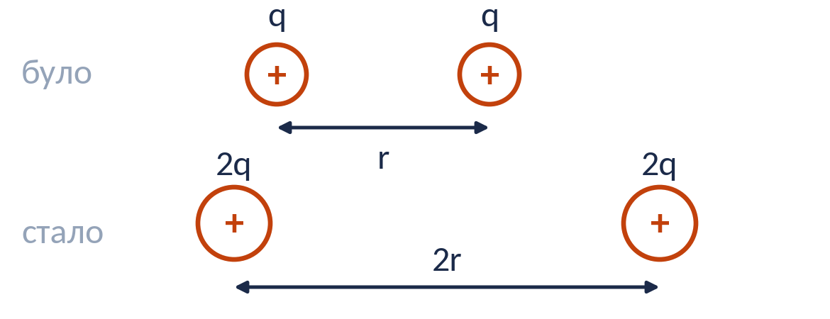
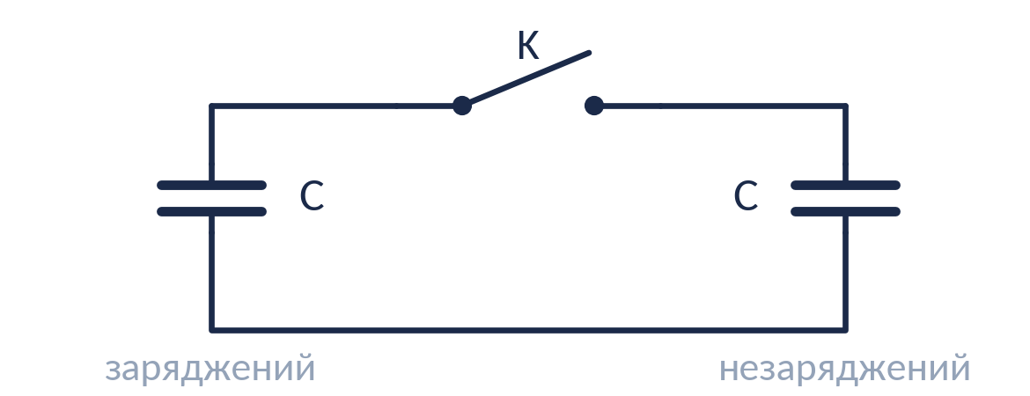
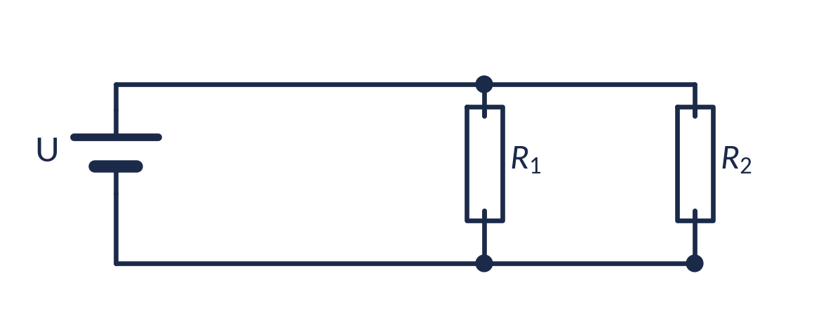
Набір завдань № 5
Як зміниться сила взаємодії двох точкових зарядів, якщо кожен заряд збільшити вдвічі, а відстань між ними також збільшити вдвічі?
Конденсатор ємністю C зарядили до напруги U, а потім приєднали паралельно до незарядженого конденсатора такої самої ємності. Якою стане напруга?
Два резистори R₁ та R₂ з'єднані паралельно. Який із них пропускає більший струм?
А) Струм через резистори не проходить.
А) Не зміниться.
✓ А) Не зміниться.
А) 2 U.
Б) Резистор із більшим опором.
Б) Збільшиться чотириразово.
Б) U / 2.
✓ Б) U / 2.
В) Резистор із меншим опором.
✓ В) Резистор із меншим опором.
В) Збільшиться вдвічі.
В) U / 4.
Г) Зменшиться вдвічі.
Г) U (не зміниться).
Г) Струми через обидва резистори однакові.

Slide 6
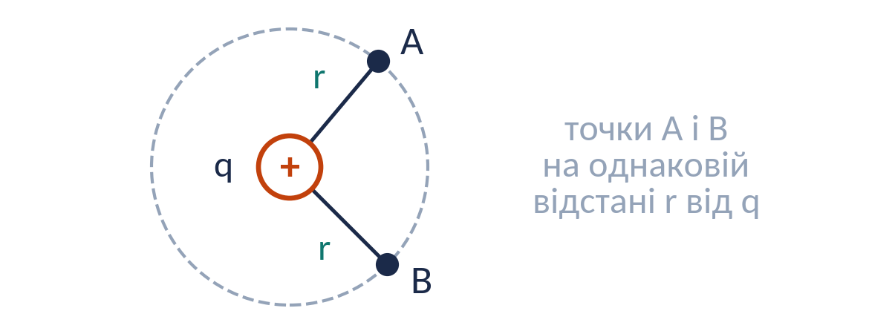
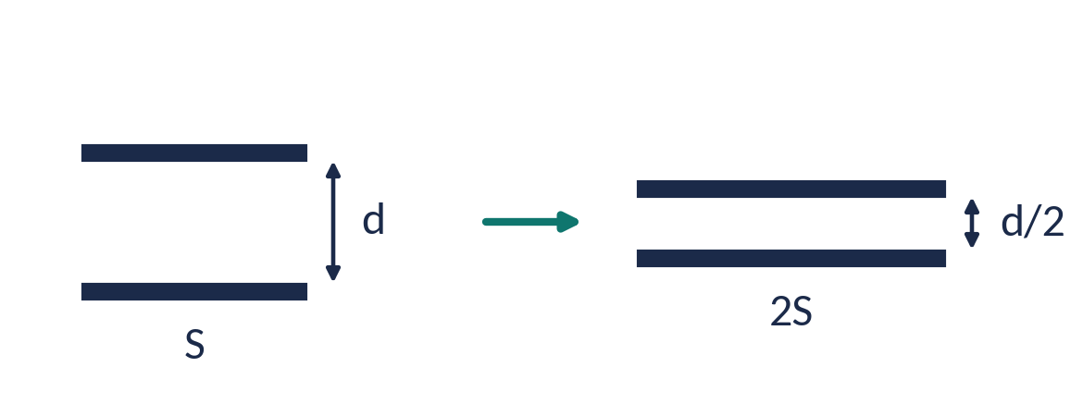
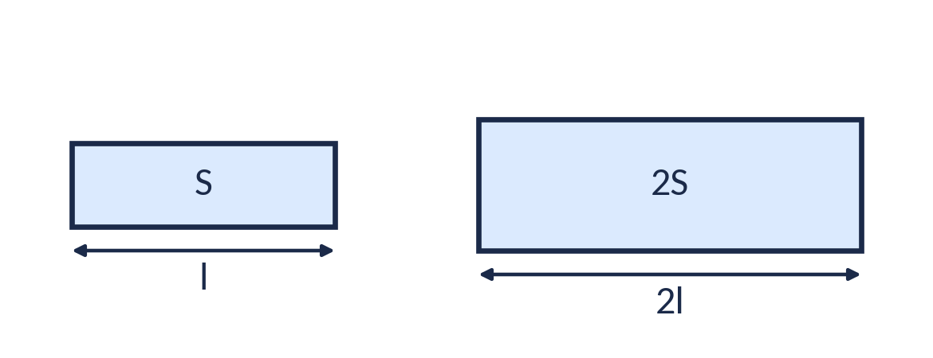
Набір завдань № 6
На однаковій відстані від точкового заряду q розташовані точки A і B. Чи однакові в них напруженості та потенціали?
А) Вектори напруженостей та потенціалу однакові за напрямком і модулем.
Б) Модулі напруженостей і потенціали однакові.
✓ Б) Модулі напруженостей і потенціали однакові.
В) І напруженості, і потенціали є різними.
Г) Потенціали різні, а вектори напруженості однакові.
Як зміниться ємність плоского повітряного конденсатора, якщо площу його обкладинок збільшити вдвічі, а відстань між ними зменшити вдвічі?
А) Збільшиться вдвічі.
Б) Не зміниться взагалі.
В) Зменшиться вдвічі.
Г) Збільшиться в 4 рази.
✓ Г) Збільшиться в 4 рази.
Дріт має опір R. Інший дріт з того ж матеріалу має удвічі більшу довжину і вдвічі більшу площу перерізу. Порівняти опори.
А) Другий дріт має опір 2R.
Б) Другий дріт має опір R/2.
В) Опори однакові.
✓ В) Опори однакові.
Г) Другий дріт має опір 4R.

Slide 7
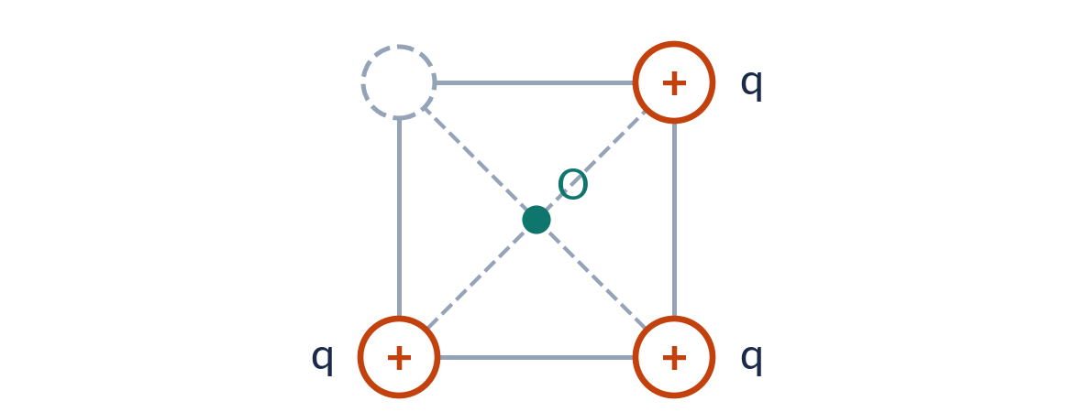
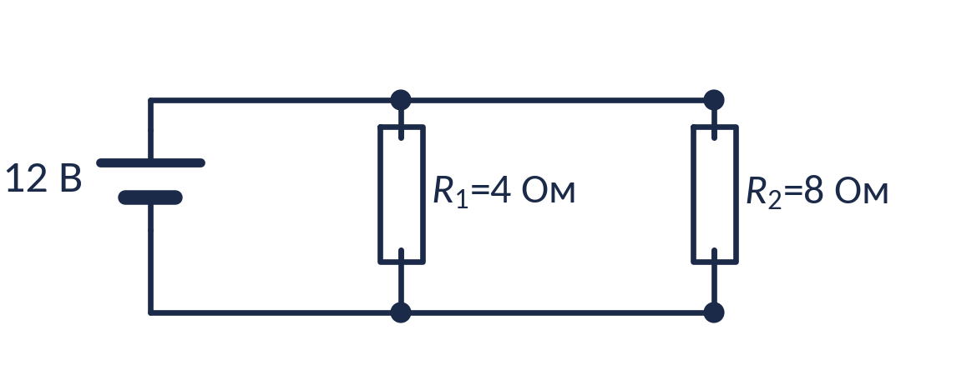
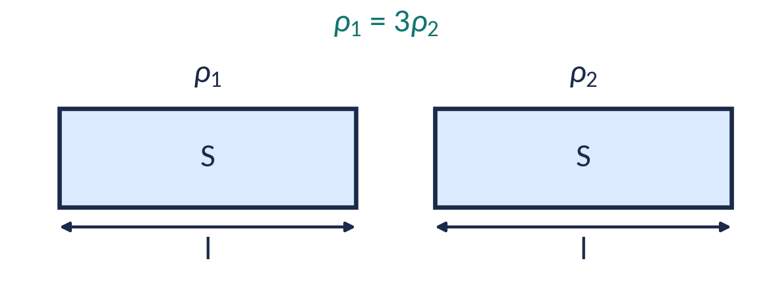
Набір завдань № 7
У трьох вершинах квадрата розташовані однакові додатні заряди q. Визначити напрямок напруженості електричного поля в центрі квадрата.
А) Вздовж діагоналі до вершини з зарядом.
Б) Напруженість у центрі квадрата дорівнює нулю.
В) Вздовж діагоналі до вільної вершини.
✓ В) Вздовж діагоналі до вільної вершини.
Г) Перпендикулярно до сторони квадрата з двома зарядами.
Два резистори R₁ = 4 Ом та R₂ = 8 Ом з'єднані паралельно при напрузі 12 В. Визначити загальний струм кола.
А) 6 А.
Б) 4,5 А.
✓ Б) 4,5 А.
В) 3 А.
Г) 1 А.
Питомий опір першого провідника втричі більший за другий при однакових довжинах і перерізах. Порівняти опори.
А) R₁ втричі більший за R₂.
✓ А) R₁ втричі більший за R₂.
Б) R₁ втричі менший за R₂.
В) Опори обох провідників однакові.
Г) R₁ у 9 разів більший за R₂.

Slide 8
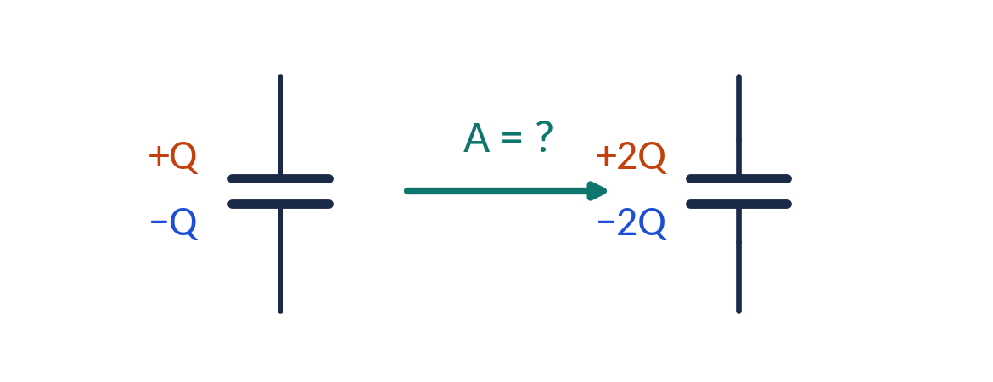
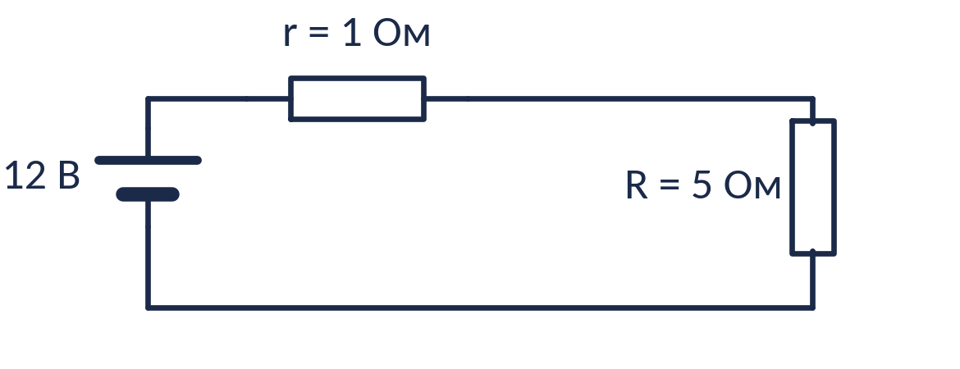
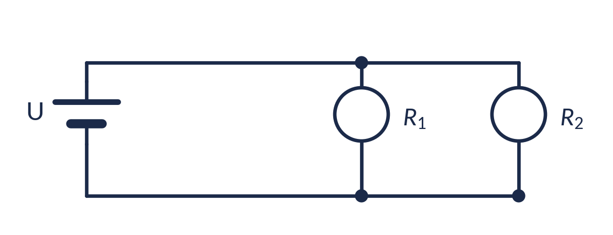
Набір завдань № 8
Конденсатор ємністю C зарядили до заряду Q. Визначити роботу, яку необхідно виконати, щоб збільшити його заряд удвічі.
Джерело з ЕРС 12 В та r = 1 Ом підключене до R = 5 Ом. Визначити потужність на зовнішньому резисторі.
Дві лампи R₁ і R₂ з'єднані паралельно. Відношення потужностей P₁/P₂ дорівнює:
А) 10 Вт.
А) 1 (потужності рівні).
Б) 20 Вт.
А) 1,5 Q² / C.
✓ Б) 20 Вт.
Б) (R₁ / R₂)².
✓ А) 1,5 Q² / C.
Б) 0,5 Q² / C.
В) 144 Вт.
В) R₁ / R₂.
Г) 24 Вт.
Г) R₂ / R₁.
В) 2 Q² / C.
✓ Г) R₂ / R₁.
Г) Q² / (2C).

Slide 9
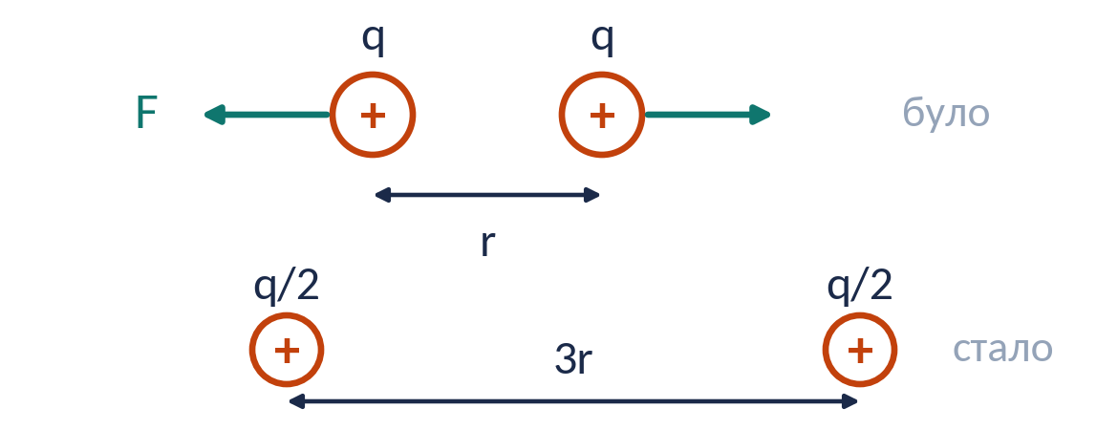
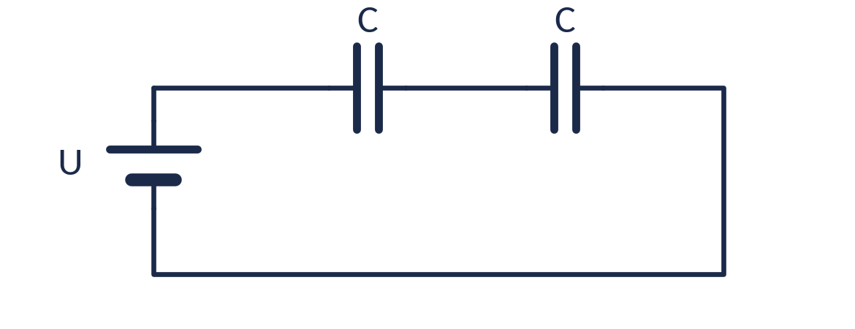
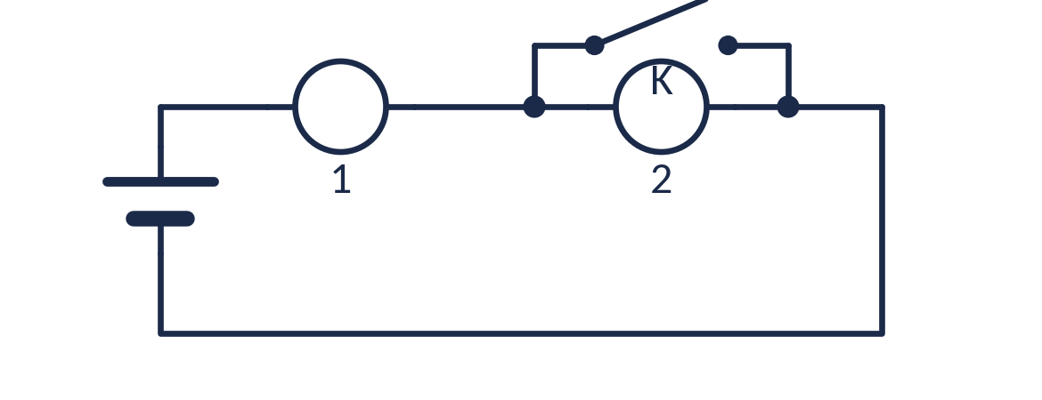
Набір завдань № 9
Дві однакові заряджені кульки відштовхуються із силою F. Після збільшення відстані між ними втричі та зменшення кожного заряду вдвічі знайти нову силу взаємодії.
Два однакові конденсатори з'єднані послідовно під напругою U. Визначити напругу на кожному конденсаторі.
Дві однакові лампи підключені послідовно до ідеального джерела. Що станеться з яскравістю першої лампи, якщо другу закоротити?
А) U / 2.
✓ А) U / 2.
А) F / 12.
А) Яскравість не зміниться.
Б) U / 4.
Б) F / 6.
Б) Яскравість зменшиться вдвічі.
В) U.
В) F / 36.
✓ В) F / 36.
Г) 2 U.
В) Лампа згасне повністю.
Г) F / 18.
Г) Яскравість збільшиться.
✓ Г) Яскравість збільшиться.

Slide 10
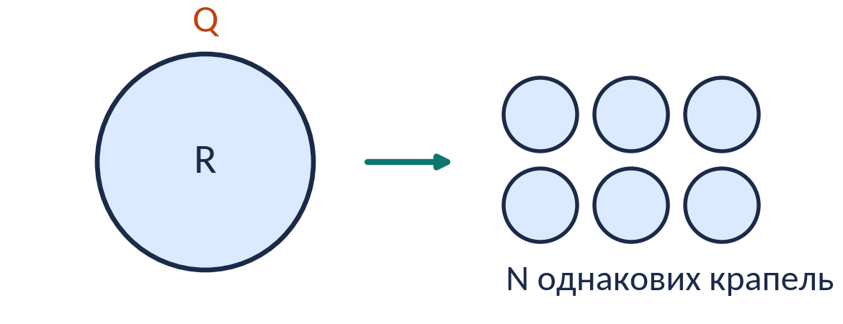
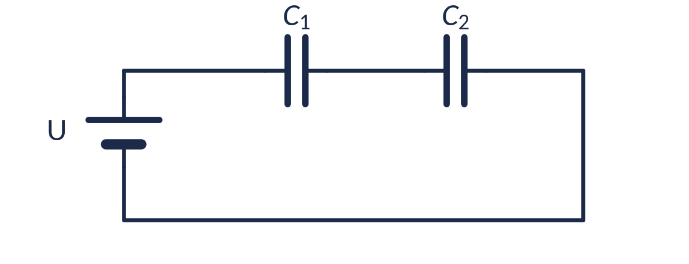
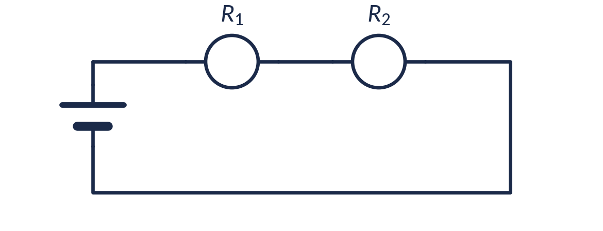
Набір завдань № 10
Заряджену металеву кульку радіусом R розділили на N однакових за розміром краплин. Як зміниться потенціал кожної краплини порівняно з початковим потенціалом кульки?
Два конденсатори ємностями C₁ і C₂ з'єднані послідовно. За якої умови еквівалентна ємність дорівнюватиме половині ємності меншого конденсатора C₁?
Дві лампи R₁ і R₂ з'єднані послідовно. Відношення потужностей P₁/P₂ дорівнює:
А) 1 (потужності рівні).
А) При C₂ = 2 C₁.
Б) (R₂ / R₁)².
А) Зменшиться в N^{2/3} разів.
✓ А) Зменшиться в N^{2/3} разів.
В) R₁ / R₂.
Б) За будь-яких ємностей.
✓ В) R₁ / R₂.
Б) Залишиться абсолютно незмінним.
В) При C₂ = C₁.
Г) R₂ / R₁.
✓ В) При C₂ = C₁.
В) Зменшиться рівно в N разів.
Г) При C₂ = 0,5 C₁.
Г) Збільшиться в N^{1/3} разів.

Slide 11
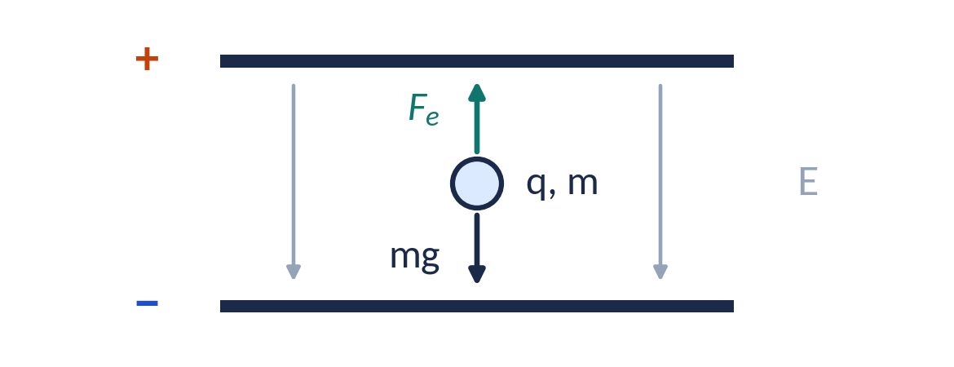
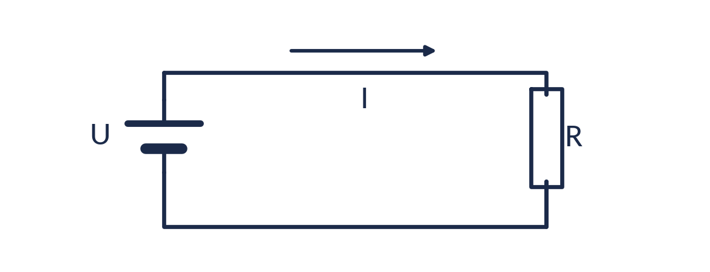
Набір завдань № 11
У плоскому горизонтальному конденсаторі заряджена крапля рідини перебуває в рівновазі. Як зміниться умова рівноваги, якщо напруженість поля збільшити вдвічі?
А) Умова рівноваги не зазнає жодних змін.
Б) Крапля почне прискорено рухатися вгору.
✓ Б) Крапля почне прискорено рухатися вгору.
В) Крапля почне коливатися навколо горизонталі.
Г) Крапля почне прискорено рухатися вниз.
До джерела з внутрішнім опором r підключено резистор R. За якої умови напруга на зовнішньому опорі дорівнює половині ЕРС джерела?
А) При R >> r.
Б) При R = 2r.
В) При R = r.
✓ В) При R = r.
Г) При R = 0.
Як зміниться кількість теплоти в провіднику за час t, якщо струм збільшити вдвічі, а опір зменшити вдвічі?
А) Збільшиться вдвічі.
✓ А) Збільшиться вдвічі.
Б) Збільшиться в 4 рази.
В) Зменшиться вдвічі.
Г) Не зміниться.

Slide 12
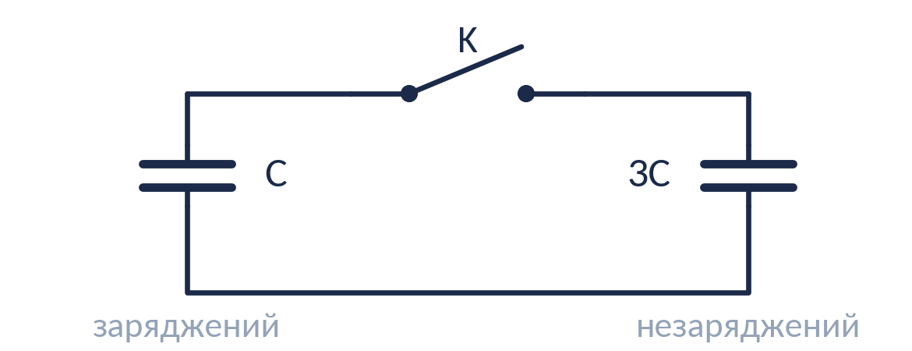
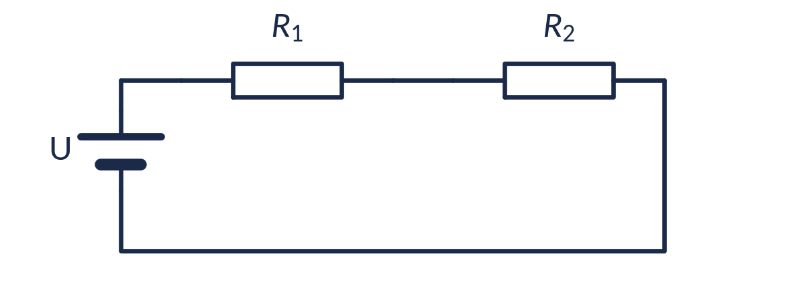
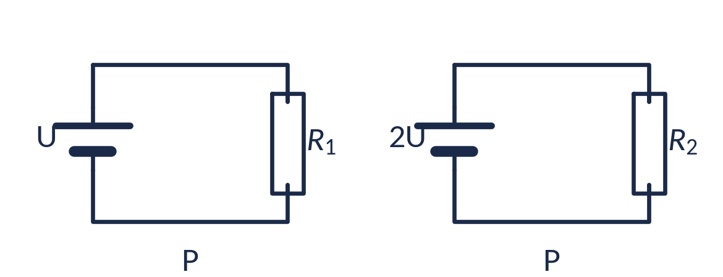
Набір завдань № 12
Конденсатор ємністю C заряджений до U з'єднали паралельно з незарядженим конденсатором ємністю 3C. Визначити кінцеву напругу.
Знайдіть та виправте помилку: «За послідовного з'єднання резисторів напруга на кожному з них однакова незалежно від опорів».
Два нагрівники однакової потужності розраховані на U та 2U. Відношення їхніх опорів R₂/R₁ дорівнює:
А) 1.
А) U / 4.
✓ А) U / 4.
А) Струми через резистори є різними.
Б) 0,5.
Б) U / 2.
В) 4.
Б) Напруги пропорційні опорам.
✓ В) 4.
✓ Б) Напруги пропорційні опорам.
В) 3 U / 4.
Г) 2.
Г) U / 3.
В) Напруга на всіх резисторах дорівнює нулю.
Г) Твердження є правильним.

Slide 13
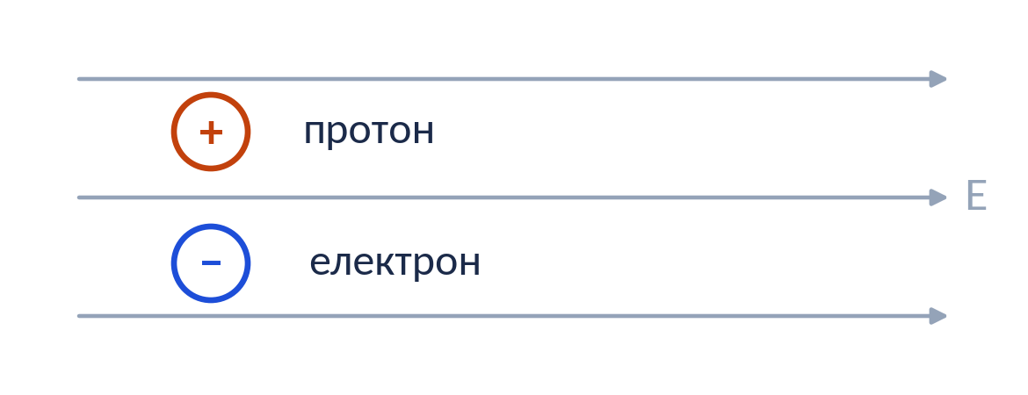
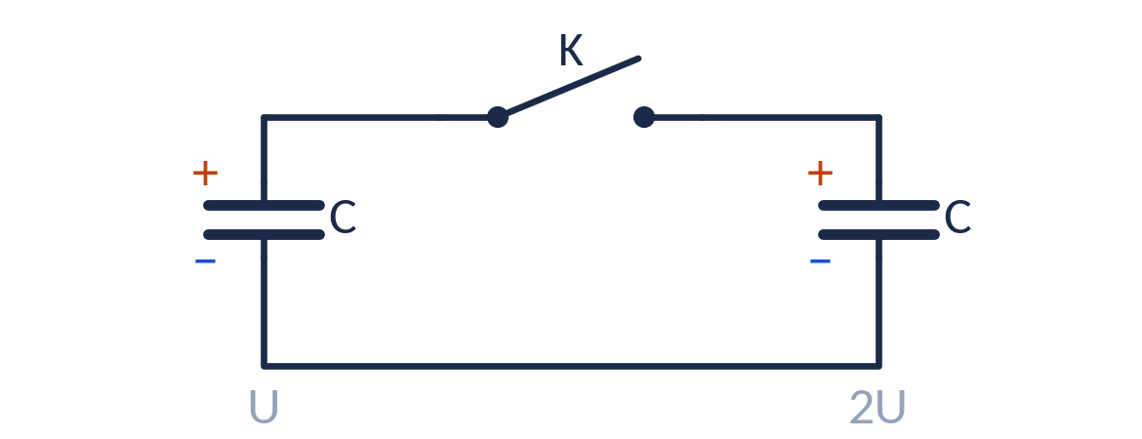
Набір завдань № 13
Електрон і протон потрапляють в однорідне електричне поле з нульовою початковою швидкістю. Яка з частинок набуде більшого прискорення?
Два конденсатори однакової ємності C заряджені до U та 2U. Їх з'єднали паралельно однойменними обкладинками. Кінцева напруга системи дорівнює:
Знайдіть та виправте помилку: «Під час паралельного з'єднання резисторів загальний опір дорівнює сумі опорів».
А) Додаються обернені величини.
✓ А) Додаються обернені величини.
А) Прискорення обох частинок будуть однаковими.
А) 1,5 U.
✓ А) 1,5 U.
Б) Паралельний опір завжди збігається з опором найменшого резистора.
Б) U.
Б) Електрон, бо його маса менша.
✓ Б) Електрон, бо його маса менша.
В) 2 U.
В) Протон, оскільки він має позитивний заряд.
В) Загальний опір дорівнює добутку опорів.
Г) 3 U.
Г) Прискорення залежить тільки від величини поля.
Г) Паралельний опір завжди збігається з опором найбільшого резистора.

Slide 14
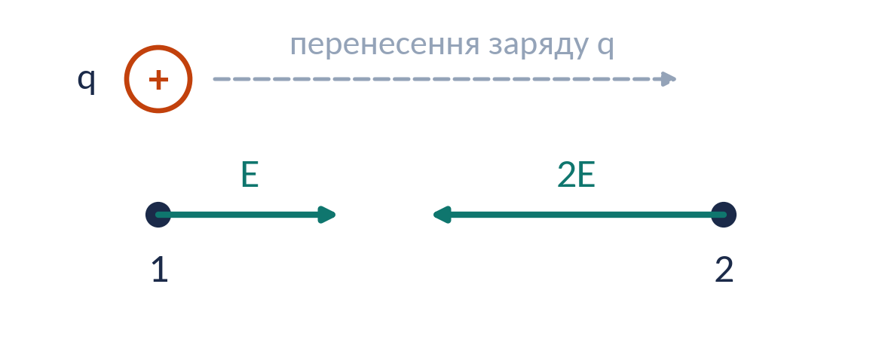
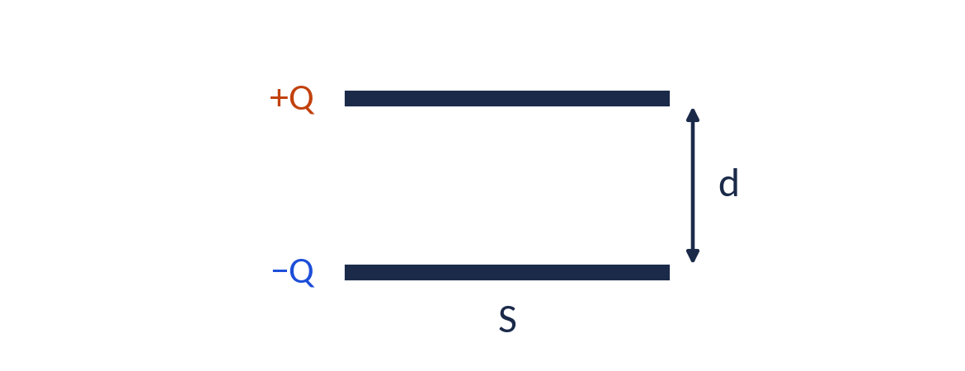
Набір завдань № 14
Напруженість електричного поля в точці дорівнює E. Як зміниться сила, що діє на заряд q, якщо заряд перемістити в точку, де напруженість удвічі більша, а напрямок протилежний?
Знайдіть та виправте помилку: «Ємність плоского конденсатора залежить від заряду: чим більший заряд, тим більша ємність».
Електричну плитку підключили спочатку до джерела з напругою U, потім до 0,9U. На скільки відсотків змінилася її потужність?
А) Ємність обернено пропорційна заряду.
А) Зменшилася на 10%.
Б) Зменшилася на 19%.
А) Зменшиться вдвічі без зміни напрямку вектора.
✓ Б) Зменшилася на 19%.
Б) Ємність прямо пропорційна заряду на обкладинках.
В) Зменшилася на 81%.
Б) Збільшиться вдвічі і змінить напрямок.
✓ Б) Збільшиться вдвічі і змінить напрямок.
В) Ємність залежить лише від геометрії та діелектрика.
Г) Збільшилася на 10%.
✓ В) Ємність залежить лише від геометрії та діелектрика.
В) Збільшиться в чотири рази в тому ж напрямку.
Г) Ємність прямо пропорційна квадрату заряду на обкладинках.
Г) Залишиться незмінною за модулем і напрямком.

Slide 15
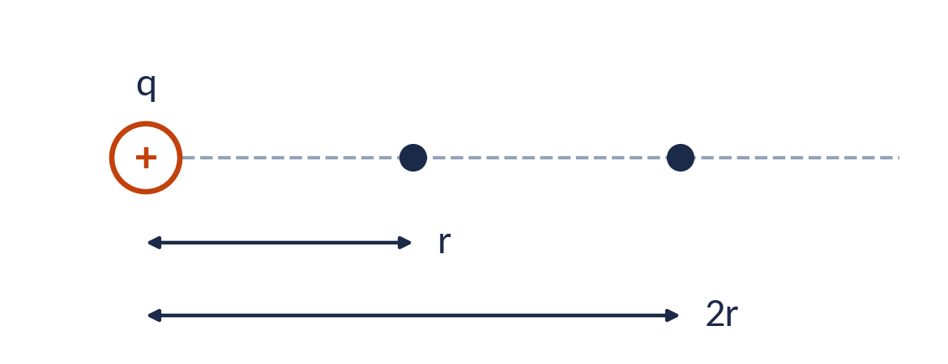
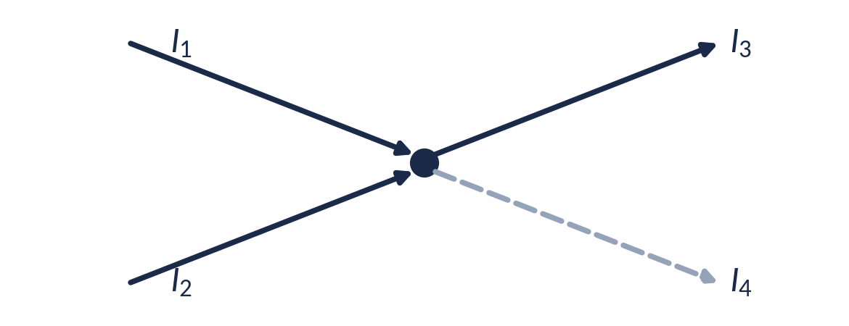
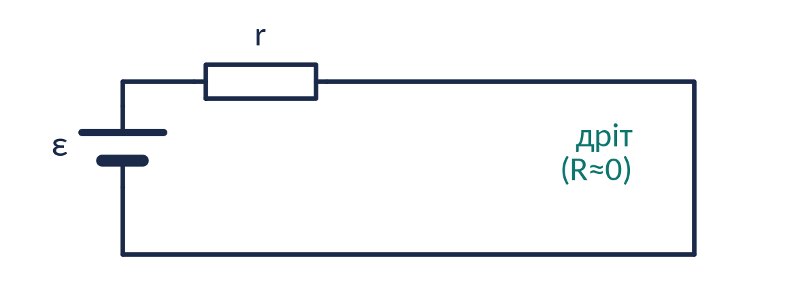
Набір завдань № 15
Знайдіть та виправте помилку: «Якщо відстань від точкового заряду збільшити вдвічі, то напруженість зменшиться вдвічі».
Знайдіть та виправте помилку: «За першим правилом Кірхгофа сума струмів у вузлі дорівнює сумі ЕРС».
Чому під час короткого замикання струм значно перевищує номінальний?
А) Через збільшення зовнішнього опору.
А) Сума струмів визначається сумою падінь напруг.
А) Напруженість зросте вдвічі.
Б) Через нагрів провідників.
Б) Сума ЕРС дорівнює сумі опорів.
Б) Напруженість не залежить від відстані.
В) Через стрімке зростання ЕРС.
В) Сума струмів у вузлі дорівнює загальній потужності.
Г) Через малий внутрішній опір джерела.
В) Зменшиться в 4 рази.
✓ Г) Через малий внутрішній опір джерела.
✓ В) Зменшиться в 4 рази.
Г) Зменшиться в 8 разів.
Г) Сума струмів у вузлі дорівнює нулю.
✓ Г) Сума струмів у вузлі дорівнює нулю.

Slide 16
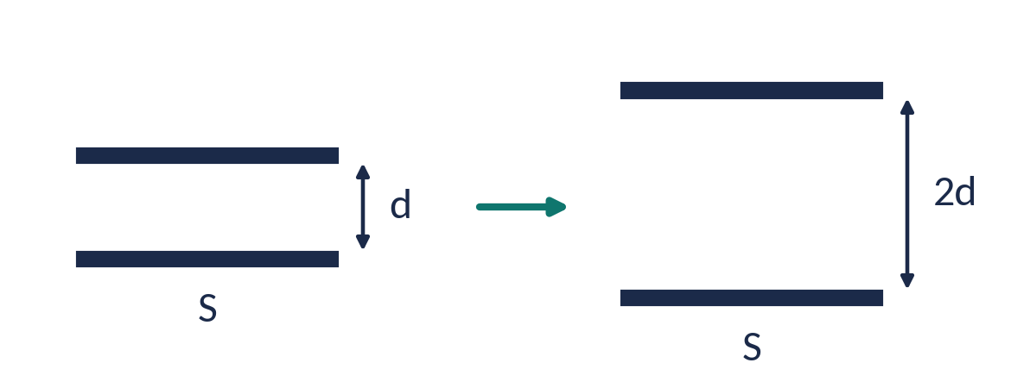
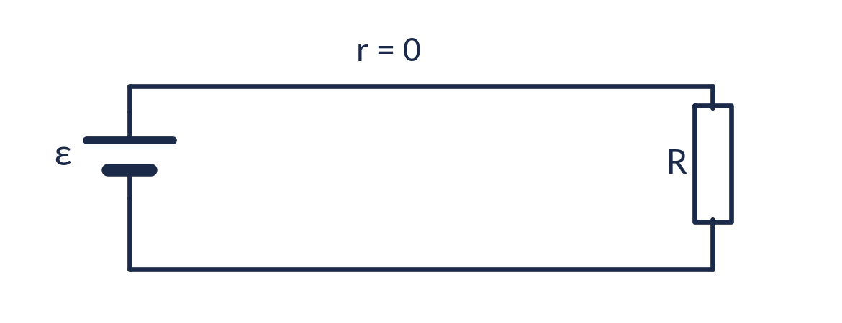
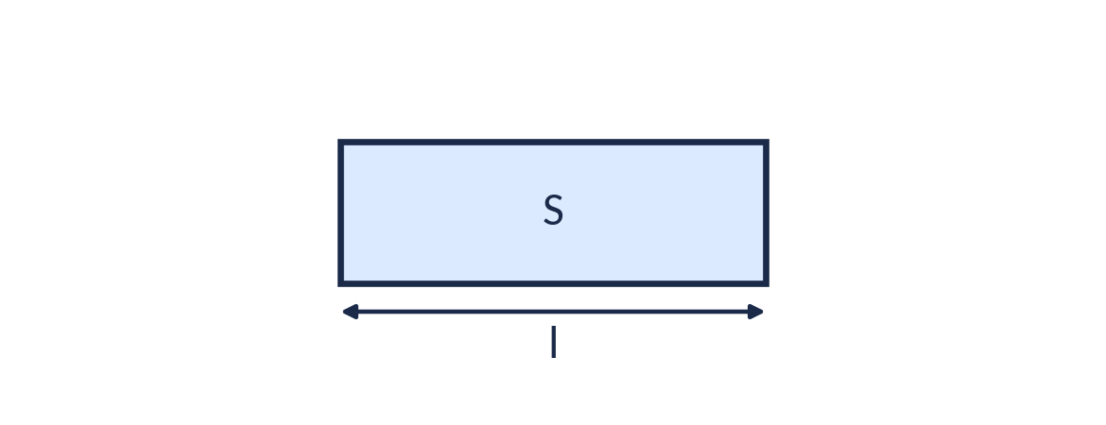
Набір завдань № 16
Знайдіть та виправте помилку: «Якщо відстань між обкладинками збільшити вдвічі, ємність збільшиться вдвічі».
Знайдіть та виправте помилку: «Якщо внутрішній опір джерела r = 0, напруга на затискачах завжди дорівнює нулю».
Знайдіть та виправте помилку: «Опір провідника прямо пропорційний площі його поперечного перерізу».
А) Ємність зменшиться вдвічі.
✓ А) Ємність зменшиться вдвічі.
А) Напруга залежить від приєднаного опору.
А) Опір прямо пропорційний квадрату довжини провідника.
Б) Ємність не зміниться.
Б) Струм у колі дорівнює нулю.
Б) Опір пропорційний квадрату площі.
В) Ємність зменшиться в 4 рази.
В) Струм у колі дуже великий.
В) Опір взагалі не залежить від площі.
Г) Ємність збільшиться в 4 рази.
Г) Напруга дорівнює ЕРС.
✓ Г) Напруга дорівнює ЕРС.
Г) Опір обернено пропорційний площі.
✓ Г) Опір обернено пропорційний площі.

Slide 17
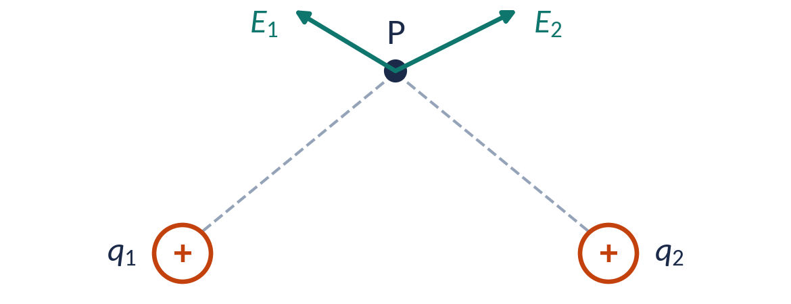
Набір завдань № 17
Знайдіть та виправте помилку: «Результуюча напруженість поля двох зарядів дорівнює сумі модулів їхніх напруженостей».
Знайдіть та виправте помилку: «Напруги на двох конденсаторах, з'єднаних послідовно, однакові незалежно від ємностей».
Знайдіть та виправте помилку: «Під час короткого замикання напруга на затискачах дорівнює ЕРС».
А) Напруга на затискачах джерела дорівнює його ЕРС.
А) Результуюча напруженість дорівнює середньому арифметичному модулів їхніх напруженостей.
А) Напруги прямо пропорційні ємностям.
Б) ЕРС джерела стає нульовою.
Б) Напруги обернено пропорційні ємностям.
✓ Б) Напруги обернено пропорційні ємностям.
В) Сила струму під час короткого замикання дорівнює нулю.
Б) Модулі завжди віднімаються один від одного.
В) За послідовного з'єднання напруги завжди рівні нулю.
Г) Напруга на затискачах прямує до нуля.
✓ Г) Напруга на затискачах прямує до нуля.
В) Сумуються вектори, а не модулі.
✓ В) Сумуються вектори, а не модулі.
Г) Напруги прямо пропорційні квадрату ємностей.
Г) Результуюча напруженість дорівнює добутку модулів.

Slide 18
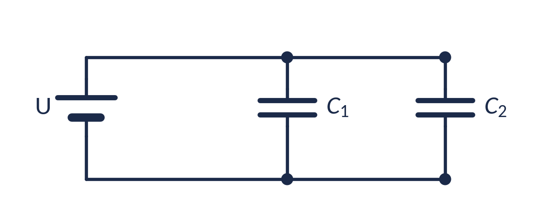
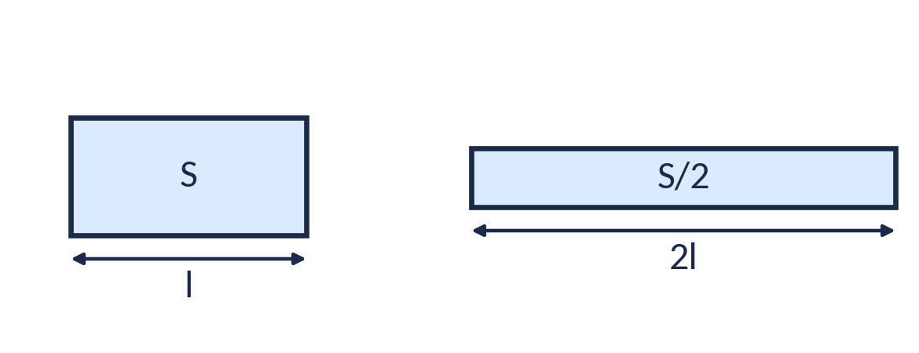
Набір завдань № 18
Знайдіть та виправте помилку: «У точці, де потенціал дорівнює нулю, напруженість також обов'язково дорівнює нулю».
А) Потенціал не може дорівнювати нулю в жодній точці поля.
Знайдіть та виправте помилку: «Під час паралельного з'єднання конденсаторів їхня загальна ємність менша за ємність кожного».
Знайдіть та виправте помилку: «Якщо довжину подвоїти, а площу зменшити вдвічі, опір не зміниться».
Б) Це не обов'язково.
✓ Б) Це не обов'язково.
В) У такій точці напруженість обов'язково прямує до нескінченності.
А) Загальна ємність дорівнює сумі.
✓ А) Загальна ємність дорівнює сумі.
А) Опір зменшиться вдвічі.
Б) Опір збільшиться в 4 рази.
✓ Б) Опір збільшиться в 4 рази.
Б) Загальна ємність дорівнює найменшій ємності.
Г) Потенціал і напруженість завжди дорівнюють нулю одночасно.
В) Опір збільшиться вдвічі.
В) Загальна ємність дорівнює кореню з добутку ємностей.
Г) Опір зменшиться в 4 рази.
Г) Загальна ємність завжди дорівнює нулю.

Slide 19
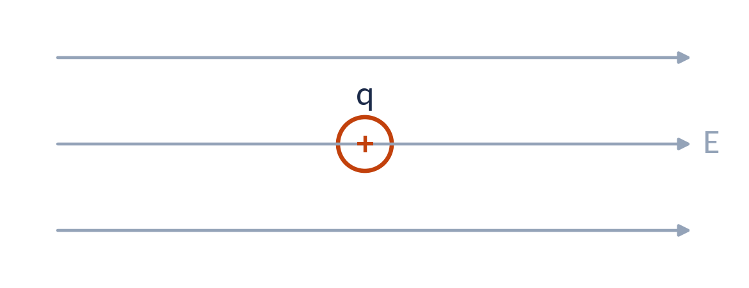
Набір завдань № 19
Знайдіть та виправте помилку: «Амперметр підключають паралельно, а вольтметр — послідовно».
А) Обидва прилади підключають тільки послідовно.
Знайдіть та виправте помилку: «На позитивний точковий заряд діє сила, напрямлена протилежно до вектора напруженості поля».
Знайдіть та виправте помилку: «Якщо напругу подвоїти при сталому опорі, потужність зросте вдвічі».
Б) Амперметр та вольтметр – це дві назви одного приладу.
А) На позитивний заряд сила взагалі не діє.
В) Обидва прилади підключають тільки паралельно.
А) Потужність зменшиться вдвічі.
Б) Сила перпендикулярна до вектора напруженості.
Б) Потужність зросте в 4 рази.
Г) Амперметр — послідовно, вольтметр — паралельно.
✓ Б) Потужність зросте в 4 рази.
✓ Г) Амперметр — послідовно, вольтметр — паралельно.
В) Потужність збільшиться вдвічі.
В) Сила напрямлена за вектором напруженості.
✓ В) Сила напрямлена за вектором напруженості.
Г) Потужність залишиться незмінною.
Г) Твердження є правильним для негативних зарядів.

Slide 20
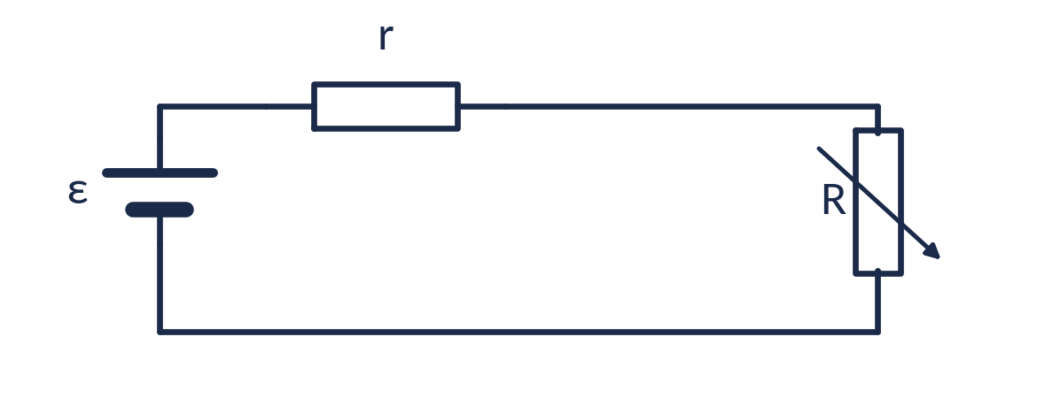

Набір завдань № 20
Знайдіть та виправте помилку: «Енергія зарядженого конденсатора прямо пропорційна напрузі між обкладинками».
Знайдіть та виправте помилку: «Якщо зовнішній опір R збільшити, струм зросте, а напруга на джерелі зменшиться».
Знайдіть та виправте помилку: «Дві лампи різної номінальної потужності послідовно споживають однакову потужність».
А) Твердження є правильним.
А) Струм зменшиться, а напруга зросте.
✓ А) Струм зменшиться, а напруга зросте.
А) Більшу потужність споживає лампа з більшим опором.
✓ А) Більшу потужність споживає лампа з більшим опором.
Б) Енергія обернено пропорційна напрузі.
Б) Сила струму зросте, а напруга на затискачах джерела не зміниться.
Б) Потужність споживає лише одна з ламп.
В) Енергія взагалі не залежить від напруги.
В) І струм, і напруга зростуть одночасно.
В) Дві лампи різної номінальної потужності споживають потужність, обернено пропорційну їхньому опору.
Г) Енергія пропорційна квадрату напруги.
✓ Г) Енергія пропорційна квадрату напруги.
Г) І струм, і напруга одночасно зменшаться.
Г) Лампа з більшою номінальною потужністю споживає більшу фактичну потужність.

Slide 21



Набір завдань № 21
Знайдіть та виправте помилку: «Якщо два однакові однойменні заряди розташовані поруч, то напруженість посередині дорівнює нулю незалежно від знаків зарядів».
Знайдіть та виправте помилку: «Якщо від'єднати конденсатор від джерела і збільшити відстань між обкладинками, заряд зменшиться».
Знайдіть та виправте помилку: «За другим правилом Кірхгофа сума падінь напруги в контурі дорівнює нулю».
А) Заряд збережеться.
✓ А) Заряд збережеться.
А) Вона дорівнює сумі струмів у вузлах.
А) Помилка в тому, що напруженість подвоюється.
Б) Енергія електричного поля зменшиться.
Б) Друге правило стосується тільки джерел ЕРС.
Б) Твердження правильне, помилки немає.
✓ Б) Твердження правильне, помилки немає.
В) Заряд стане нульовим.
В) Сума падінь напруги в контурі дорівнює сумі ЕРС, помножених на силу струму.
В) Напруженість посередині залежить від маси зарядів.
Г) Заряд зросте вдвічі.
Г) Помилка: напрямки векторів збігаються для різнойменних.
Г) Вона дорівнює алгебраїчній сумі ЕРС.
✓ Г) Вона дорівнює алгебраїчній сумі ЕРС.

Slide 22

Набір завдань № 22
Знайдіть та виправте помилку: «Після дотику однакових кульок із зарядами +q та −3q кожна матиме заряд +q».
Знайдіть та виправте помилку: «За послідовного з'єднання на конденсаторі з більшою напругою накопичується більший заряд».
Знайдіть та виправте помилку: «Кількість теплоти, що виділяється в провіднику, прямо пропорційна силі струму в першому ступені».
А) Кожна матиме заряд −q.
✓ А) Кожна матиме заряд −q.
А) На конденсаторі з більшою ємністю накопичується більший заряд.
А) Вона обернено пропорційна струму.
Б) Кульки повністю розрядяться до нуля.
Б) Вона обернено пропорційна квадрату сили струму.
Б) Заряди послідовних конденсаторів однакові.
✓ Б) Заряди послідовних конденсаторів однакові.
В) Кожна матиме заряд +2q після дотику.
В) Вона пропорційна кубу струму.
В) На конденсаторі з більшою напругою заряд менший.
Г) Заряди кульок взагалі не зміняться.
Г) Вона пропорційна квадрату струму.
✓ Г) Вона пропорційна квадрату струму.
Г) Заряд залежить тільки від потенціалу обкладинок.

Slide 23



Набір завдань № 23
Знайдіть та виправте помилку: «Якщо заряд в однорідному полі збільшити вдвічі, то напруженість поля збільшиться вдвічі».
До джерела з внутрішнім опором r підключено резистор R. У скільки разів зміниться струм, якщо зовнішній опір R зменшити вдвічі?
Знайдіть та виправте помилку: «При відмінності струмів у 2 рази теплота, що виділяється за однаковий час відрізнятиметься в 2 рази».
А) Напруженість збільшиться в чотири рази.
А) Збільшиться рівно в 2 рази.
А) Теплота буде однаковою.
Б) Збільшиться в 4 рази.
Б) Напруженість зменшиться в чотири рази.
Б) Теплота відрізнятиметься в 2 рази.
В) Збільшиться менше ніж у 2 рази.
✓ В) Збільшиться менше ніж у 2 рази.
В) Напруженість зовнішнього поля не залежить від заряду.
✓ В) Напруженість зовнішнього поля не залежить від заряду.
В) Теплота відрізнятиметься у 8 разів.
Г) Зменшиться вдвічі.
Г) Напруженість поля зменшиться вдвічі при збільшенні заряду.
Г) Теплота відрізнятиметься в 4 рази.
✓ Г) Теплота відрізнятиметься в 4 рази.

Slide 24



Набір завдань № 24
Знайдіть та виправте помилку: «Якщо заряд конденсатора збільшити вдвічі при сталій ємності, енергія збільшиться вдвічі».
А) Енергія збільшиться у 8 разів.
Б) Енергія збільшиться в 4 рази.
✓ Б) Енергія збільшиться в 4 рази.
В) Енергія залишиться незмінною.
Г) Енергія зменшиться вдвічі.
До джерела струму підключили резистор R, і сила струму становить I. Після паралельного підключення ще одного такого самого резистора загальний струм не змінився. Чому?
А) Під час паралельного з'єднання опір кола не змінюється, оскільки резистори однакові.
Б) Струм через кожен резистор зменшився вдвічі, тому загальний струм залишився незмінним.
В) Через наявність дуже великого внутрішнього опору r.
✓ В) Через наявність дуже великого внутрішнього опору r.
Г) Оскільки ЕРС джерела залишається сталою.
Знайдіть та виправте помилку: «Під час короткого замикання електричного нагрівника його потужність дорівнює нулю».
А) Вона є максимальною.
✓ А) Вона є максимальною.
Б) Потужність стає від'ємною.
В) Його опір стає нескінченно великим.
Г) Потужність дорівнює ЕРС джерела.

Slide 25

Набір завдань № 25
Знайдіть та виправте помилку: «Напруженість електричного поля всередині рівномірно зарядженої металевої кулі додатна».
А) Напруженість зростає пропорційно відстані від центра.
Б) Всередині металевої кулі поле дорівнює нулю.
✓ Б) Всередині металевої кулі поле дорівнює нулю.
В) Напруженість дорівнює потенціалу кулі.
Г) Напруженість однакова в усіх точках і дорівнює напруженості на її поверхні.
Конденсатор ємністю C зарядили до напруги U. Як зміниться його енергія, якщо напругу збільшити вдвічі?
А) Зменшиться в 4 рази.
Б) Збільшиться рівно вдвічі.
В) Залишиться незмінною.
Г) Збільшиться в 4 рази.
✓ Г) Збільшиться в 4 рази.
У вузол входять струми I₁ = 2 А та I₂ = 0,5 А, виходить I₃ = 1 А. Визначити величину та напрямок четвертого струму I₄.
А) Виходить із вузла, 1,5 А.
✓ А) Виходить із вузла, 1,5 А.
Б) Виходить із вузла, 3,5 А.
В) Входить у вузол, 1,5 А.
Г) Входить у вузол, 0,5 А.

Slide 26
Набір завдань № 26
Два однакові додатні точкові заряди розташовані на певній відстані один від одного. Чи існує точка, в якій напруженість створеного ними електричного поля дорівнює нулю?
Два конденсатори ємностями C та 2C з'єднані послідовно. На якому з них напруга буде більшою і в скільки разів?
Нагрівальний елемент опором R підключили до напруги U. Визначити час t для виділення теплоти Q.
А) Напруги на обох конденсаторах однакові.
А) t = Q R U.
А) Так, посередині між ними.
Б) t = Q U² / R.
✓ А) Так, посередині між ними.
Б) На другому (2C), у 2 рази більша.
Б) Так, безпосередньо біля поверхні одного із зарядів.
В) t = Q / (U R).
Г) t = Q R / U².
В) На першому (C), у 4 рази більша.
✓ Г) t = Q R / U².
В) Ні, такої точки не існує.
Г) Так, на нескінченно великій відстані від обох зарядів.
Г) На першому (C), у 2 рази більша.
✓ Г) На першому (C), у 2 рази більша.

Slide 27
Набір завдань № 27
Два різнойменні точкові заряди однакової величини розташовані на відстані r. Визначити напрямок напруженості електричного поля посередині між ними.
Джерело з ЕРС ε та внутрішнім опором r підключене до резистора R. Як зміниться напруга на затискачах джерела, якщо зовнішній опір R зменшити?
Дві лампочки розраховані на однакову напругу, потужності 40 Вт і 100 Вт. Яка з них має більший опір?
А) Опір залежить від часу роботи.
А) Від від'ємного заряду до додатного.
А) Напруга збільшиться.
Б) Опори обох лампочок однакові.
Б) Напруга зменшиться.
✓ Б) Напруга зменшиться.
Б) Напруженість посередині дорівнює нулю.
В) Лампочка на 100 Вт.
В) Напруга на затискачах джерела не зміниться, оскільки ЕРС джерела залишається сталою.
Г) Лампочка на 40 Вт.
✓ Г) Лампочка на 40 Вт.
В) Від додатного до від'ємного.
✓ В) Від додатного до від'ємного.
Г) Перпендикулярно до лінії, що з'єднує заряди.
Г) Напруга не зміниться і дорівнюватиме ε.

Slide 28
Набір завдань № 28
Два конденсатори ємностями C та 2C з'єднані паралельно і підключені до джерела напруги U. Визначити загальний заряд системи.
До джерела паралельно підключено два однакові резистори. Як зміниться загальний струм у колі, якщо один резистор від'єднати?
Як зміниться потужність нагрівника з постійним опором, якщо напругу зменшити на 20%?
А) Зменшиться на 40%.
А) 1,5 C U.
А) Загальний струм взагалі не зміниться.
Б) Зменшиться на 36%.
✓ Б) Зменшиться на 36%.
Б) 2 C U.
Б) Збільшиться вдвічі.
В) Збільшиться на 20%.
В) 3 C U.
✓ В) 3 C U.
В) Зменшиться, але менше ніж удвічі.
Г) Зменшиться на 20%.
✓ В) Зменшиться, але менше ніж удвічі.
Г) C U / 2.
Г) Зменшиться рівно вдвічі.

Slide 29
Набір завдань № 29
Точковий заряд перемістили з однієї точки електричного поля в іншу. За яких умов робота електричного поля дорівнюватиме нулю?
Конденсатор ємністю C зарядили до напруги U, а потім приєднали паралельно до незарядженого конденсатора такої самої ємності. Якою стане напруга?
Два резистори R₁ та R₂ з'єднані паралельно. Який із них пропускає більший струм?
А) Струм залежить тільки від джерела.
А) При переміщенні заряду на більшу відстань від джерела.
А) U (не зміниться).
Б) Резистор із більшим опором.
Б) U / 2.
✓ Б) U / 2.
В) Резистор із меншим опором.
Б) Тільки при русі вздовж силових ліній поля.
✓ В) Резистор із меншим опором.
В) 2 U.
Г) Струми через обидва резистори однакові.
В) Робота електричного поля завжди відмінна від нуля.
Г) U / 4.
Г) При русі по еквіпотенціальній поверхні.
✓ Г) При русі по еквіпотенціальній поверхні.

Slide 30
Набір завдань № 30
Як зміниться сила взаємодії двох точкових зарядів, якщо кожен заряд збільшити вдвічі, а відстань між ними також збільшити вдвічі?
Як зміниться ємність плоского повітряного конденсатора, якщо площу його обкладинок збільшити вдвічі, а відстань між ними зменшити вдвічі?
Чайник потужністю P нагріває воду масою m від t₁ до t₂. Як зміниться час нагрівання при збільшенні маси вдвічі?
А) Збільшиться вдвічі.
А) Зменшиться вдвічі.
А) Збільшиться вдвічі.
Б) Зменшиться вдвічі.
Б) Час не зміниться.
Б) Не зміниться взагалі.
В) Збільшиться чотириразово.
В) Збільшиться в 4 рази.
В) Збільшиться в 4 рази.
✓ В) Збільшиться в 4 рази.
Г) Збільшиться вдвічі.
✓ Г) Збільшиться вдвічі.
Г) Не зміниться.
✓ Г) Не зміниться.
Г) Зменшиться вдвічі.

